Slide 1
Saviraiška internete
Kūryba, nuomonės ar reklama?
Skirta 5-8 kl.

Slide 2
Kokius turinio kūrėjus žinote?
Nuomonių formuotojai, vaizdo tinklaraštininkai, „tiktokeriai“ ir pan.
Kodėl jie kuria internete?
Kodėl jie nori būti matomi?
Kodėl už šią veiklą galima gauti pinigų?
Kas jiems nori mokėti pinigus?
Ką jie turi daryti, kad gautų daugiau pinigų?
Kaip tapti turinio kūrėju?
Kiek patikimas jų turinys?
Kiek svarbus sąžiningumas šioje veikloje?
Kokias taisykles susikurčiau, jei būčiau turinio kūrėjas?

Slide 3
Nuomonės formuotojų ir tinklaraštininkų veikla
Ką veikia nuomonės formuotojai ar tinklaraštininkai?
Kas, kodėl ir kiek juos žiūri?
Kokiomis temomis jie kuria turinį?
Kokią įtaką jie turi kitiems žmonėms, jų nuomonei ir sprendimams?
Kokią galią jie turi visuomenėje?

Slide 4
Reklama internete
Kaip reklama atsiranda mūsų ekranuose?
Kaip valdyti reklamą ir nuo jos apsisaugoti?
Kaip atpažinti paslėptą reklamą?
  Ar nurodyta, iš kur gauta informacija?
  Kokia šios paskyros, svetainės, tinklaraščio paskirtis? Ar joje yra daugiau informacijos šia tema?
  Ar šią informaciją skelbia kiti, žinomi ir patikimi šaltiniai?
  Ar nėra raginimų ką nors skubiai daryti, – pirkti, platinti informaciją?
https://www.prisijungusi.lt/savarankiskas-mokymasis/12-kritinio-mastymo-patarimu

Slide 5
Įvertink turinį
Atpažink užsakomąjį turinį
klaidingą informaciją
emocinį manipuliavimą
paslėptą reklamą.

Slide 6
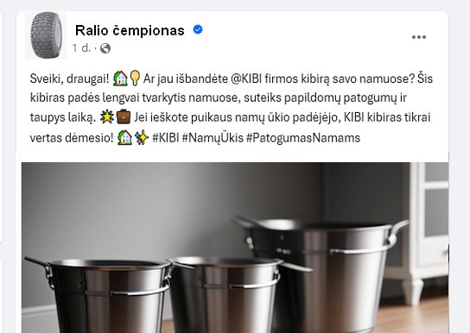
Įvertink turinį (2)

Slide 7
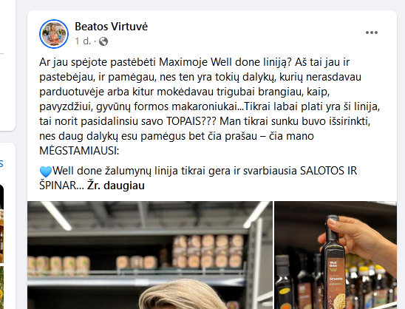
Įvertink turinį (3)

Slide 8
Įvertink turinį (4)
Atskleista kandidato į mokyklos prezidento postą paslaptis!
Sveiki visi!
Mano draugas, kuris labai artimai pažįsta Marių, vieną iš rinkimuose dalyvaujančių kandidatų, tik ką pasidalino keletu šokiruojančių dalykų apie jį. Ne, ne, tai ne gandai, tik faktai! 😏
Ar žinote, kad jis labai stengėsi mokyklos labui ir sėkmingai įgyvendino kelis puikius pokyčius? Taip pat išgirdome, kad jis yra tikras bendruomenės žmogus ir daug savo laiko skyrė mokyklai. O svarbiausia, jis turi parengęs didelį planą, kuris visus paveiks teigiamai!
Tad, galbūt turėtume rimtai apsvarstyti jį kaip savo būsimą prezidentą? 😄
Pamąstykite apie tai ir pasidalinkite savo mintimis!

Slide 9
Įvertink turinį (5)
Sveiki, brangūs draugai!
Prieš kurį laiką aš pasijutau visiškai bejėgis ir praradęs viltį. Tada aš atradau šį ypatingą produktą, kuris pakeitė mano gyvenimą iš šaknų. Tai yra maisto papildas, kuris man suteikė energijos ir stiprumo, kai labiausiai man to reikėjo.
Dar daugiau, šio produkto gamintojas prisideda prie labdaros organizacijų, kurios maitina alkanus vaikus visame pasaulyje. Jie rūpinasi ne tik jumis, bet ir visu pasauliu.
Šiandien aš jaučiuosi puikiai ir turiu daug energijos, ir aš norėčiau pasidalinti šia dovana su jumis. Tai ne tik mano istorija, tai jūsų galimybė tapti geresniais, stipresniais ir geresniais žmonėmis. Ar norėtumėte žinoti daugiau?

Slide 10
Įvertink turinį (6)
=Anonimas=
Klimato katastrofa: Jums nėra kur slėptis!
Draugai, ar žinote, kokia siaubinga ateitis mūsų laukia? Klimato katastrofa ne tik ateina – ji jau čia! Mūsų planetą sunaikins klimato kaita.
Viskas, ką jūs darote, yra svarbu. Jūsų automobilis, plastikiniai šiukšlių maišai, gyvulininkystė – visa tai yra kaltininkai. Jūs visi esate atsakingi už šią nelaimę!
Bet yra būdas išsigelbėti. Pakeiskite savo gyvenimo būdą, pašalinkite visą plastiką, imkitės vegetariškos dietos ir pradėkite gyventi ekologiškai. Tik tada yra vilties, kad galėsime išgelbėti mūsų planetą ir jūsų ateitį!
Jūs negalite slėptis nuo klimato katastrofos. Ar pajėgsite jai sutrukdyti?

Slide 11
Klauskite!
Garbingas ir atsakingas turinys internete padeda kurti visiems draugišką ir saugų internetą.
Pastebėję apgaulingą ir draudžiamą turinį, praneškite švarusinternetas.lt

